Slide 1



CYPHER VAULT
InnovaSoft
Integrantes:
Flavio Ybarra - Melanie Ibarra
Fernando Trejo - Javier Galeano
Ivan Sanchez - Alejandro Moras
Docentes:
Ing. Francisco Orozco De La Hoz
Lic. Leandro Dikenstein
Universidad Nacional General Sarmiento - Primer cuatrimestre del 2024

Slide 2

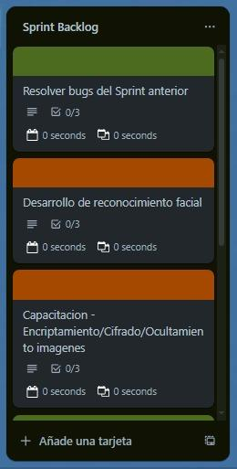
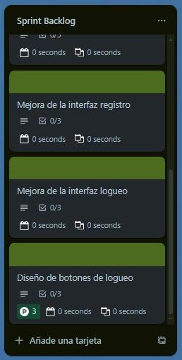
FUNCIONALIDAD PROMETIDA
Priorización del Reconocimiento facial.
Resolución de Bugs del Sprint anterior.
Test pendientes
Mejoras de Interfaz

Slide 3

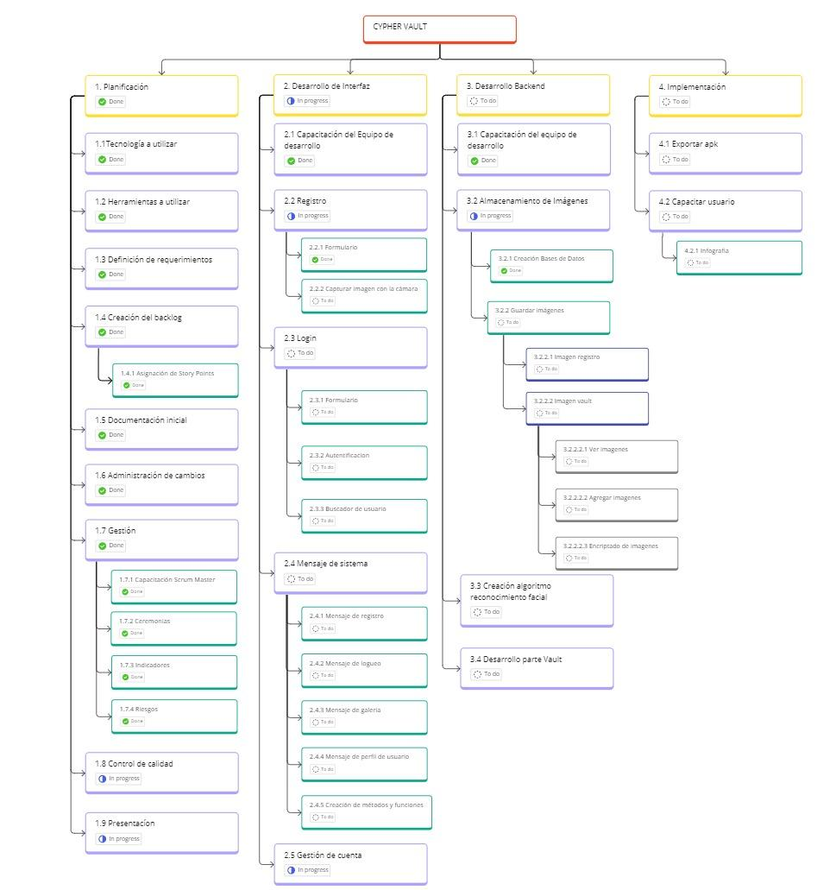
WBS
Control de calidad
Buscador de usuario
Mensaje del sistema
Gestión de cuenta
Presentación

Slide 4

TECNOLOGÍAS
Reconocimiento facial
Dos desarrollos en paralelo
PYTHON (FLASK)
FACE RECOGNITION
CAMERAX
KOTLIN - MLKIT
JETPACK COMPOSE
MLKIT
CAMERAX
KOTLIN
JETPACK COMPOSE

Slide 5
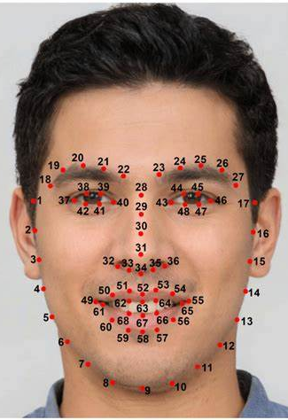
TECNOLOGÍAS - V. SIN INTERNET
ML KIT - Face Detection:
Identifica rasgos faciales clave ( Landmarks - Contours )
No tiene reconocimiento facial, solo detecta rostros.
Reconocimiento facial:
Singularidad y Similitud.
Distancia Euclidiana: medida de distancia entre dos puntos.
Umbral / Threshold.
Landmark (Imagen Registro) y Landmark (Imagen Login).

Slide 6
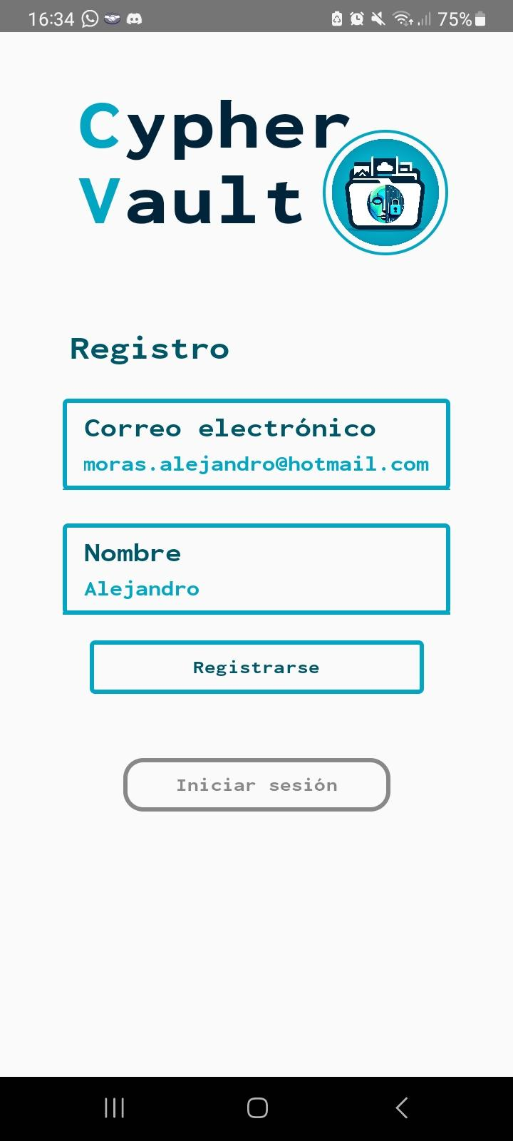

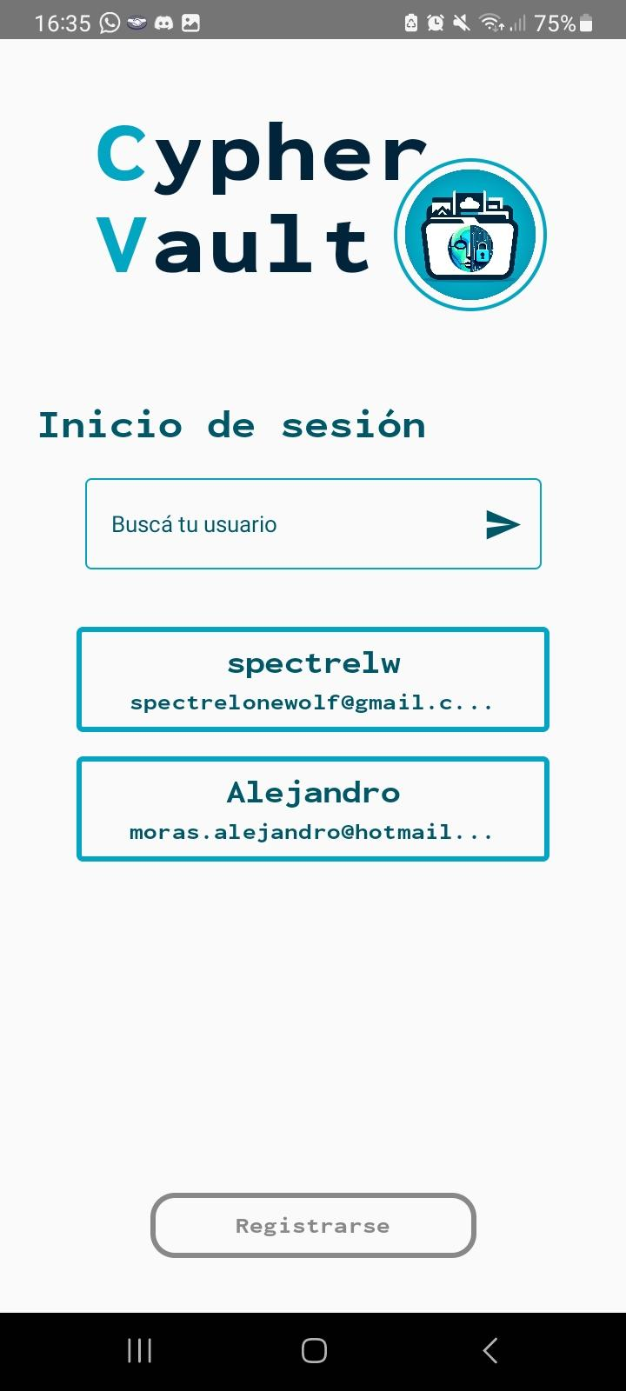

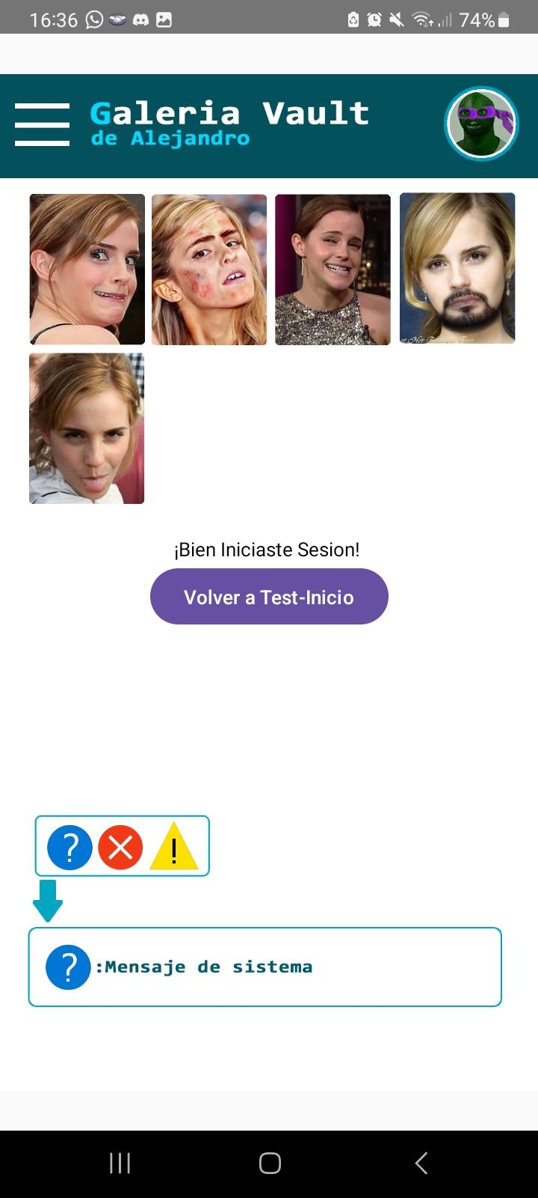
TECNOLOGÍAS
Proceso de registro e inicio de sesión.

Slide 7
TECNOLOGÍAS - VERSIÓN CON INTERNET
KOTLIN - ML KIT - Face Detection:
Python - Flask
Librería face_recognition
PythonAnywhere

Slide 8
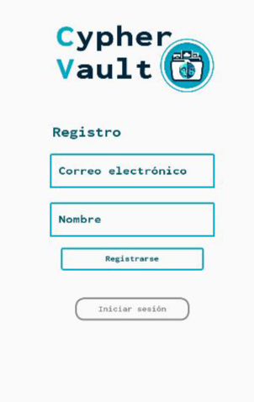
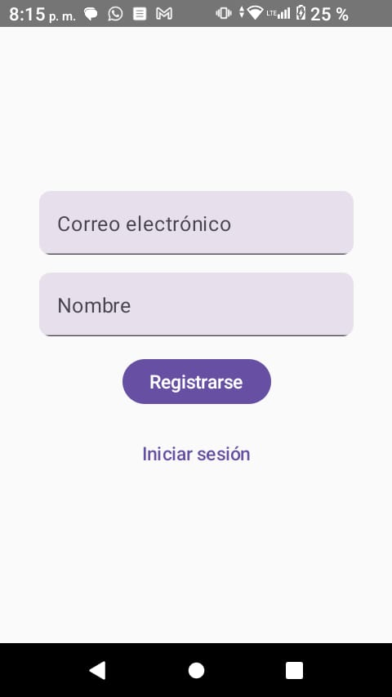
INTERFAZ DE REGISTRO
Mejora actual de interfaz
Antes
Cambio estético: formularios, botones y colores.
Se agrega: nombre / logo de marca.
Se limitan: los formularios.
Se le quita: peso visual al botón de iniciar sesión.

Slide 9

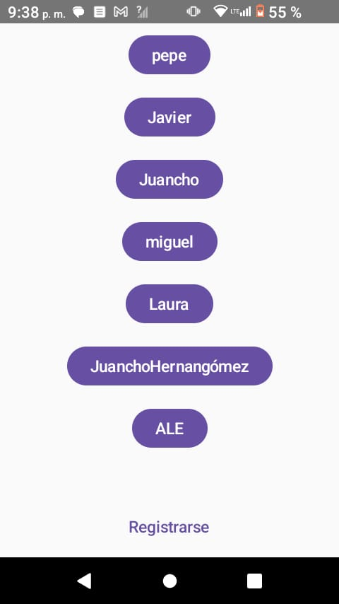
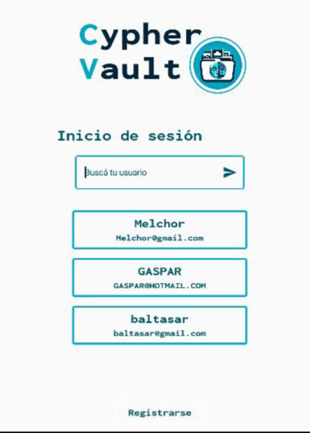
INTERFAZ DE INICIO DE SESIÓN
Antes
Mejora actual de interfaz
Cambio estético: botones y colores.
Se agrega: nombre / logo de marca y buscador.
Se limitan: los formularios.
Se le quita: peso visual al botón de registro.

Slide 10
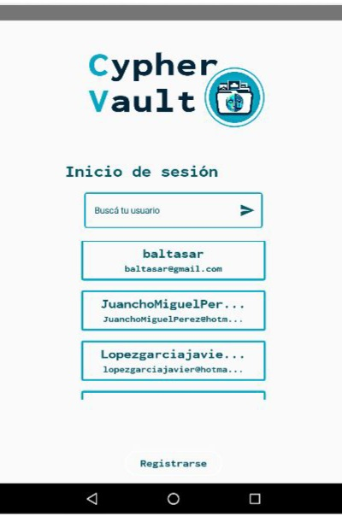
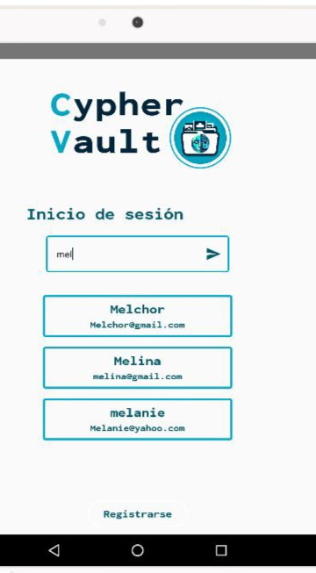
MEJORAS
Buscador de usuario
Rango de palabras
Busca por nombre.
Mismas dimensiones de botones.
Recorta nombres e emails de formato largo sin perder su función.

Slide 11
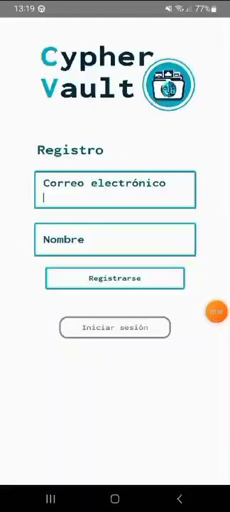
DEMO

Slide 12
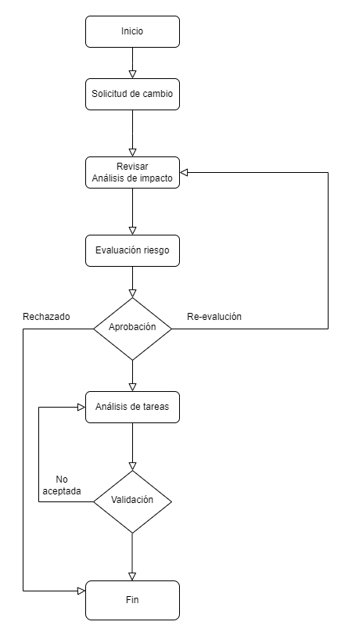
FLUJO DE ADMINISTRACIÓN DE CAMBIOS

Slide 13
GESTIÓN DE RIESGOS
R1: Falta de claridad en los objetivos
R2: Escasez de práctica en la gestión de proyecto
R3: Constantes modificaciones en los requerimientos
R4: Ausencia de un miembro del equipo
R5: Tensiones comunicativas dentro del equipo
R6: Estimación erróneas debido a la falta de experiencia
R7: La curva de aprendizaje en nuevas tecnologías podría afectar la eficiencia de los desarrolladores
R8: Variación en los tiempos de dedicación entre los miembros del equipo

Slide 14
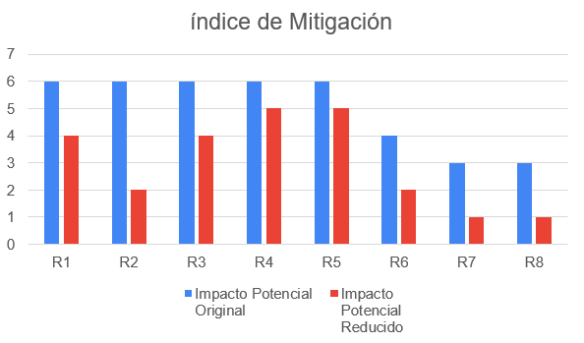
GESTIÓN DE RIESGOS

Slide 15
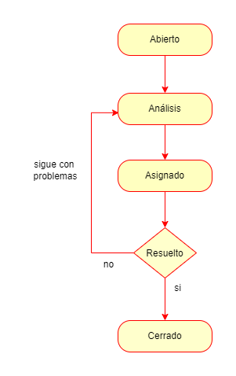
EVOLUCIÓN DE LA PRUEBA

Slide 16
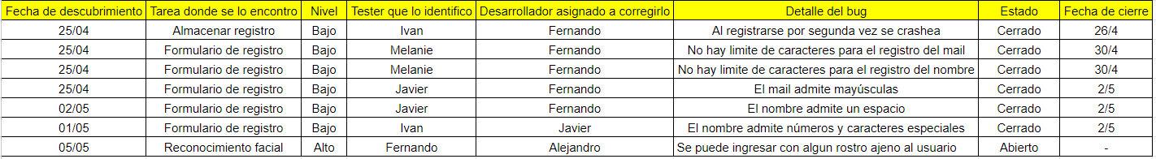
EVOLUCIÓN DE LA PRUEBA

Slide 17
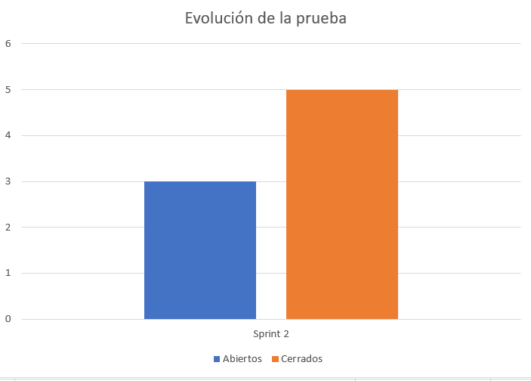
EVOLUCIÓN DE LA PRUEBA

Slide 18
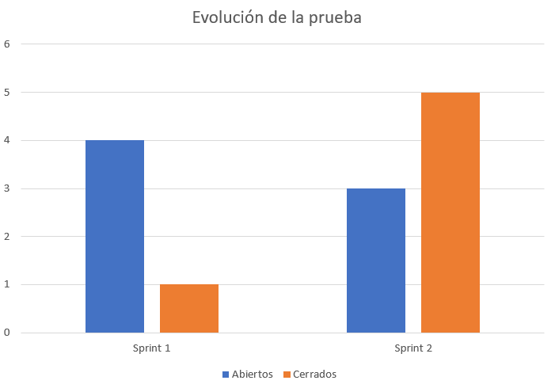
EVOLUCIÓN DE LA PRUEBA

Slide 19
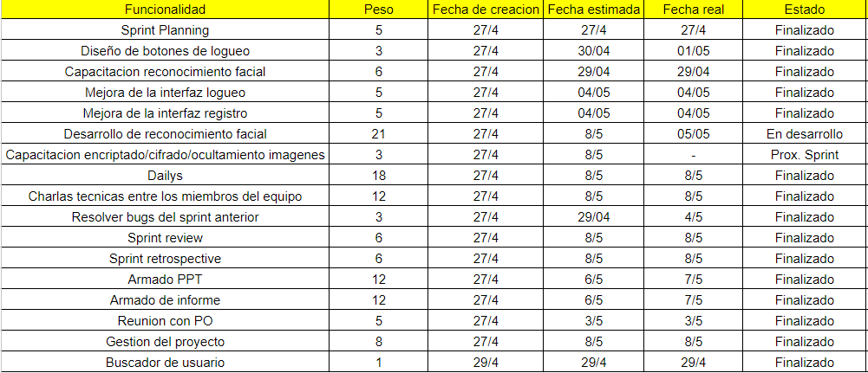
FUNCIONALIDAD COMPLETA
Funcionalidad completa y Nivel de calidad

Slide 20
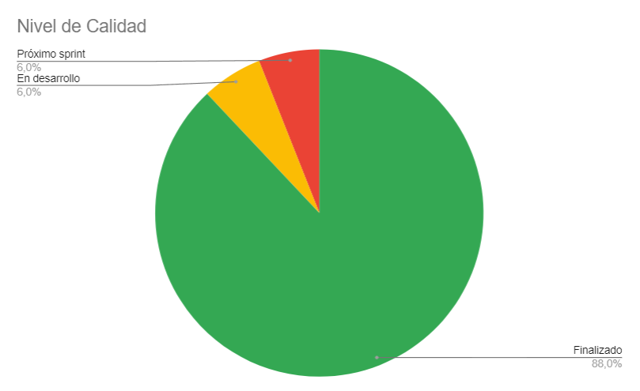
NIVEL DE CALIDAD
Funcionalidad completa y Nivel de calidad

Slide 21
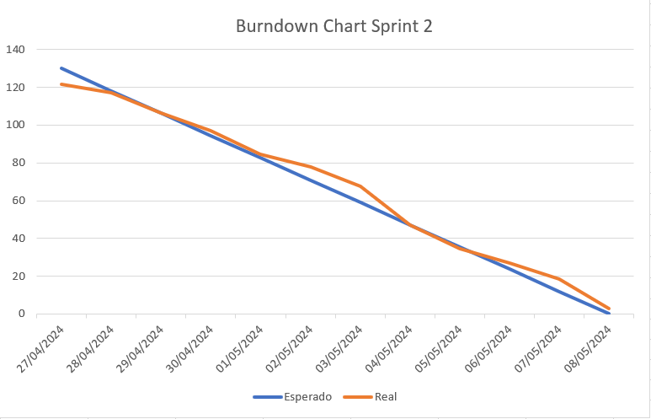
BURNDOWN CHART SPRINT 2

Slide 22
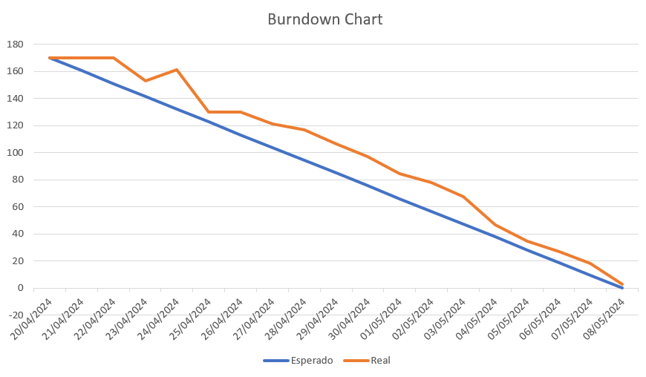
BURNDOWN CHART ACUMULADO
SPRINT 1 - SPRINT 2

Slide 23
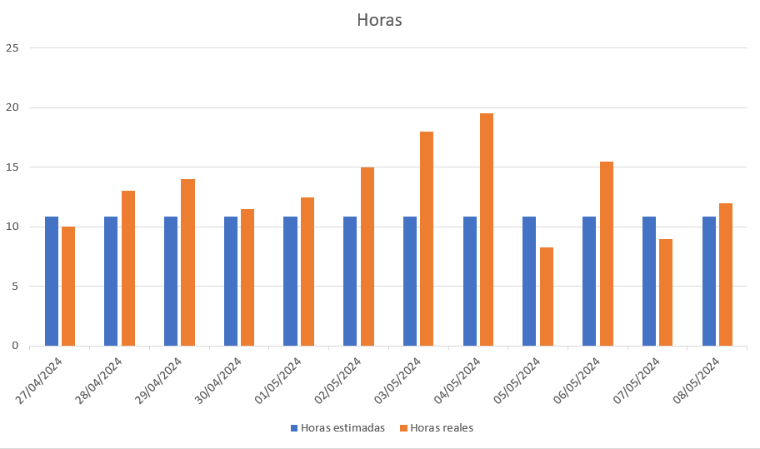
HORAS

Slide 24
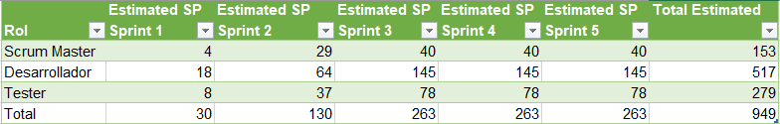
ESTIMACIÓN

Slide 25
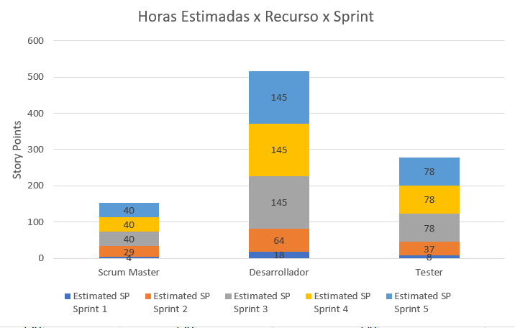
ESTIMACIÓN

Slide 26
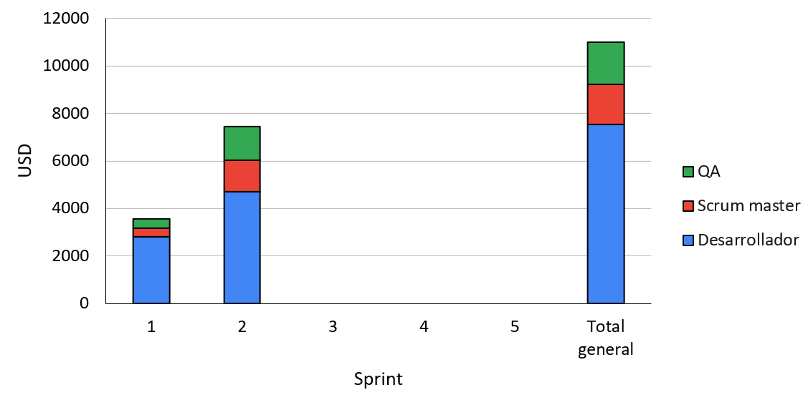
COSTOS
Presupuesto total: $65.000
Presupuesto utilizado: $11.012

Slide 27
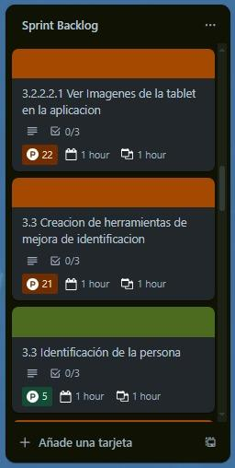
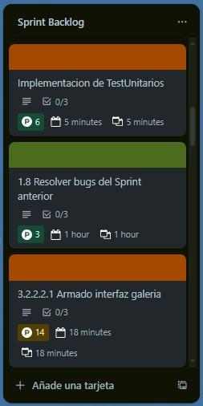
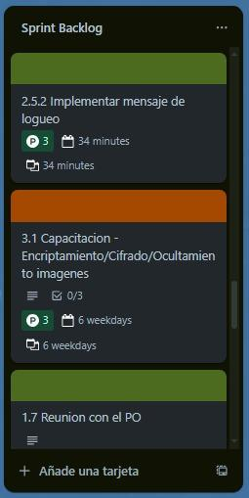
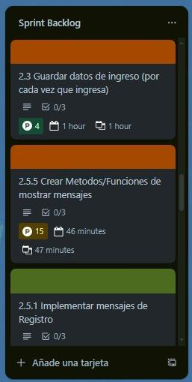
PLAN DE ENTREGABLES RF3

Slide 28
PROBLEMAS ENCONTRADOS
Organización de las tareas:
Plan de ejecución
Ritmo acelerado
Experiencia en nuevas tecnologías:
Desafío para el equipo
Menor eficiencia
Notes:
Organización de las tareas:
Uno de los inconvenientes que tuvimos fue la manera en la que se organizaron las tareas. Al principio del sprint teníamos un plan de ejecución con respecto al orden y tiempos de las tareas el cual no se siguió en el orden establecido, lo que provocó que al final del sprint se trabajara de una manera acelerada y un poco desorganizada.
Uno de los desafíos que enfrentamos se relaciona con la organización de las tareas. Al inicio del ciclo de desarrollo, habíamos establecido un plan de ejecución detallado que especificaba el orden y la duración estimada de cada tarea. Sin embargo, durante el transcurso del sprint, no se mantuvo la secuencia originalmente planificada. Este desvío en el orden de ejecución conlleva a una fase final del sprint caracterizada por un ritmo acelerado y una relativa falta de estructura en la ejecución de las tareas
Poca o nula experiencia en nuevas tecnologías:
Al no conocer las tecnologías que aplicaríamos en el proyecto se generó un desafío para el equipo de desarrollo y de Testing en la resolución de problemas que iban surgiendo. Lo que provocó un uso no tan eficiente de las horas destinadas a cada tarea.
La falta de familiaridad con las tecnologías aplicadas en el proyecto planteó un desafío significativo para ambos equipos, tanto de desarrollo como de Testing, en la resolución de problemas emergentes. Este escenario resultó en una utilización menos eficiente del tiempo asignado a cada tarea, lo cual impactó en la productividad general del equipo.

Slide 29
LECCIONES APRENDIDAS
Planificación y gestión de proyecto:
Definición de objetivos y alcance
Gestión anticipada de riesgos y cambios
Optimizar recursos
Comunicación del equipo:
Abierta y transparente
Sincronización del equipo
Colaboración efectiva
Notes:
Lecciones aprendidas:
Planificación y gestión de proyecto:
Utilizando los conceptos aprendidos en la teoría, pudimos llevar a cabo la planificación del proyecto de manera efectiva. Desde una etapa temprana, definimos los objetivos y alcance, así como los requerimientos, gestionamos anticipadamente los riesgos y los posibles cambios, establecimos roles y responsabilidades del equipo para facilitar la coordinación y colaboración. Además, gestionar el proyecto nos permitió estructurar las tareas en sprints y optimizar los recursos para alcanzar los objetivos y plazos, garantizando la calidad del producto y la satisfacción del cliente.
Comunicación entre los miembros del equipo:
En la metodología scrum podemos hablar abierta y claramente de cómo va el trabajo, los problemas que enfrentamos y los cambios que podemos hacer para ir mejorando. Trabajar sincronizados es sumamente importante para el éxito del proyecto
Dentro del marco de la metodología Scrum, se promueve una comunicación abierta y transparente sobre el progreso del trabajo, los desafíos encontrados y las posibles adaptaciones para optimizar el proceso. La sincronización entre los miembros del equipo resulta crucial para el éxito del proyecto, permitiendo una colaboración efectiva y una respuesta ágil ante los cambios y desafíos que puedan surgir.

Slide 30

¡Muchas Gracias!
¿preguntas?

